Slide 1
Организация индивидуального сопровождения детей с ограниченными возможностями здоровья(ОВЗ) специалистами ДОУ.
Старший воспитатель МБДОУ «Детский сад комбинированного вида№14» Смирнова М.П.

Slide 2
Актуальность
Конвенция о правах ребенка(1989г.)
Конвенции ООН о правах инвалидов(2006г.)-
Закон РФ "Об образовании в Российской Федерации" от 29декабря 2012г.№ 273- ФЗ
ФГОС ДО
Приказ Минобрнауки России от 30 августа 2013г. №1014" Об утверждении порядка организации и осуществления образовательной деятельности по основным общеобразовательным программам - образовательным программам дошкольного образования".
идеи индивидуализации и гуманизации образования
обеспечение равных возможностей для полноценного развития каждого ребенка, независимо от психофизиологических и других особенностей (в том числе ограниченных возможностей здоровья)
учет индивидуальных потребностей и возможностей освоения ребенком Программы
создание необходимых условий для детей с ОВЗ

Slide 3
Индивидуальный образовательный маршрут - целенаправленно проектируемая дифференцированная образовательная программа, система конкретных совместных действий администрации, основных педагогов, специалистов образовательного учреждения, родителей в процессе развития ребенка с ограниченными возможностями здоровья (Воробьева С.В., Лабунская Н.А., Тряпицына А.П., Тимофеева Ю.Ф. и др.).

Slide 4
Понятие “индивидуальная образовательная траектория” (Г.А. Бордовский, С.А. Вдовина, Е.А. Климов, B.C. Мерлин, Н.Н. Суртаева, И.С. Якиманская и др.), обладает широким значением и предполагает несколько направлений реализации: .
содержательное -
вариативные учебные планы и образовательные программы, определяющие индивидуальный образовательный маршрут.
деятельностное -
специальные педагогические технологии.
процессуальное -
организационный аспект.

Slide 5
Цель создания индивидуального образовательного маршрута (ИОМ): максимальная реализации образовательных и социальных потребностей детей
ИОМ разрабатываются:
для детей, не усваивающих основную общеобразовательную программу дошкольного образования
Для детей, с ограниченными возможностями здоровья, детей-инвалидов.
ИОМ ориентируется:
на образовательные потребности воспитанника
индивидуальные способности и возможности воспитанника

Slide 6
Принципы построения ИОМ (Т.В. Волосовец, Т.Н. Гусева, Л.М. Шипицына и другие) :
принцип опоры на обучаемость ребенка, принцип соотнесения уровня актуального развития и зоны ближайшего развития.
принцип соблюдения интересов ребенка. (Л.М. Шипицына называет его «на стороне ребенка»).
принцип отказа от усредненного нормирования
принцип тесного взаимодействия и согласованности работы специалистов
принцип непрерывности

Slide 7
Этапы индивидуального сопровождения
Этап сопровождения ребёнка с ОВЗ | Содержание работы
I этап - Подготовительный. | Сбор информации о ребенке. Наблюдение за детьми , беседы с ними, Изучение сведений о родителях(законных представителях)беседа с ними, анкетирование; анализ ситуации социального окружения ребенка; изучение данных о развитии ребенка из медицинских карт; анализ протоколов ПМПК и других документов

Slide 8
Этап сопровождения ребёнка с ОВЗ | Содержание работы
II этап – Комплексной диагностики. | Выявление особенностей физического, психического развития, личностной и познавательной сферы ребенка: диагностика речевого развития; педагогическая диагностика, выявление трудностей; определение уровня актуального развития; фиксирование характера отклонений в развитии; определение зоны ближайшего развития.
III этап – Разработка индивидуального образовательного маршрута | В результате диагностики “команды” специалистов на заседании психолого-медико-педагогического консилиума составляется и утверждается индивидуальный образовательный маршрут, разрабатывается план конкретных мероприятий, направленных на решение выявленных проблем.

Slide 9
Этап сопровождения ребёнка с ОВЗ | Содержание работы
IV этап –Деятельностный. Коррекционно-развивающая и образовательная работа по реализации индивидуального образовательного маршрута. | Индивидуальные и групповые занятия с психологом, логопедом, дефектологом, воспитателем, другими специалистами. Консультирование и привлечение родителей к реализации маршрута
V этап – Рефлексивный. Итоговая диагностика. Анализ результатов. | Мониторинг эффективности реализации индивидуальной коррекционно-развивающей программы. Составление прогноза относительно дальнейшего развития ребёнка.

Slide 10
Компоненты образовательного маршрута:
целевой (постановка целей, определение задач образовательной работы);
содержательный (отбор содержания программного материала на основе образовательных программ, реализуемой в ДОУ
технологический (определение используемых педагогических технологий, методов, методик, систем обучения и воспитания с учетом индивидуальных особенностей ребенка);
диагностический (определение системы диагностического сопровождения);
результативный (формулируются ожидаемые результаты, сроки их достижения).

Slide 11
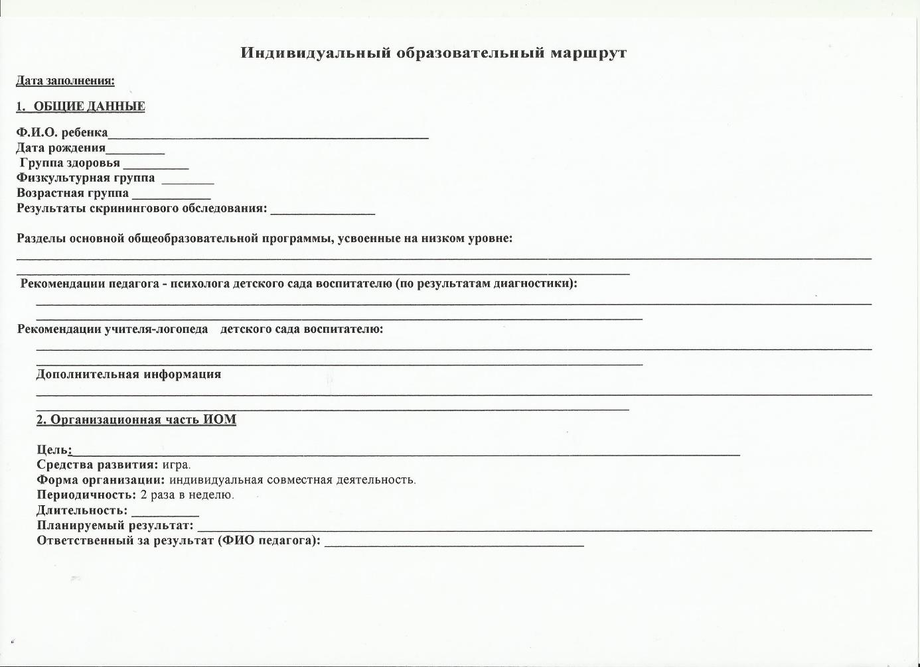
Варианты оформления ИОМ

Slide 12
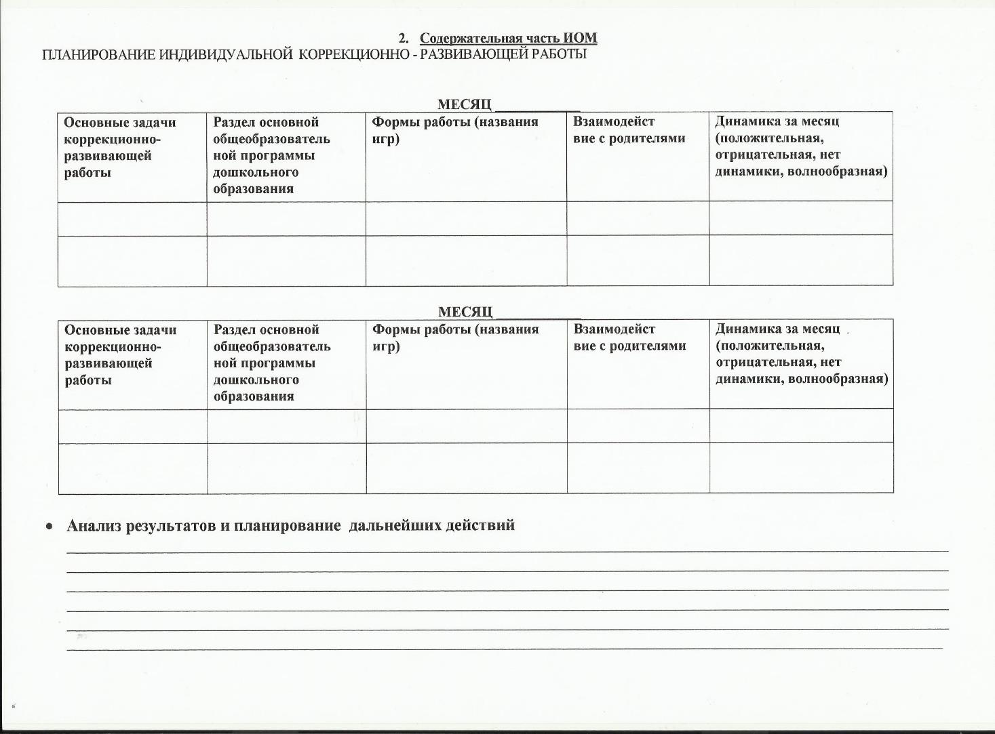

Slide 13
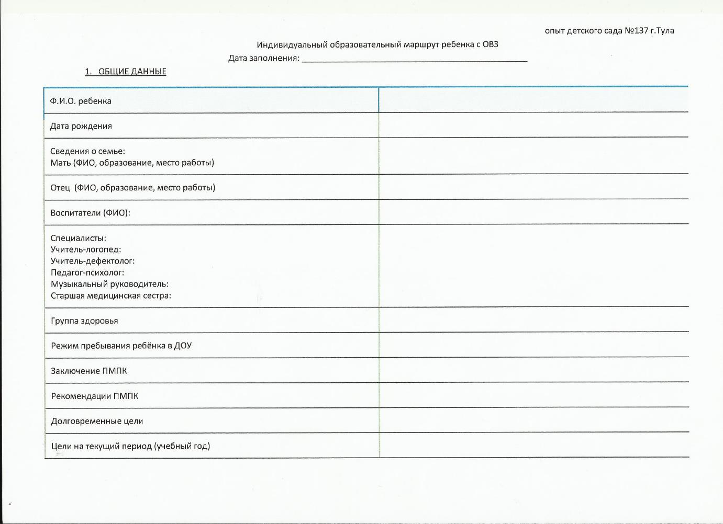

Slide 15
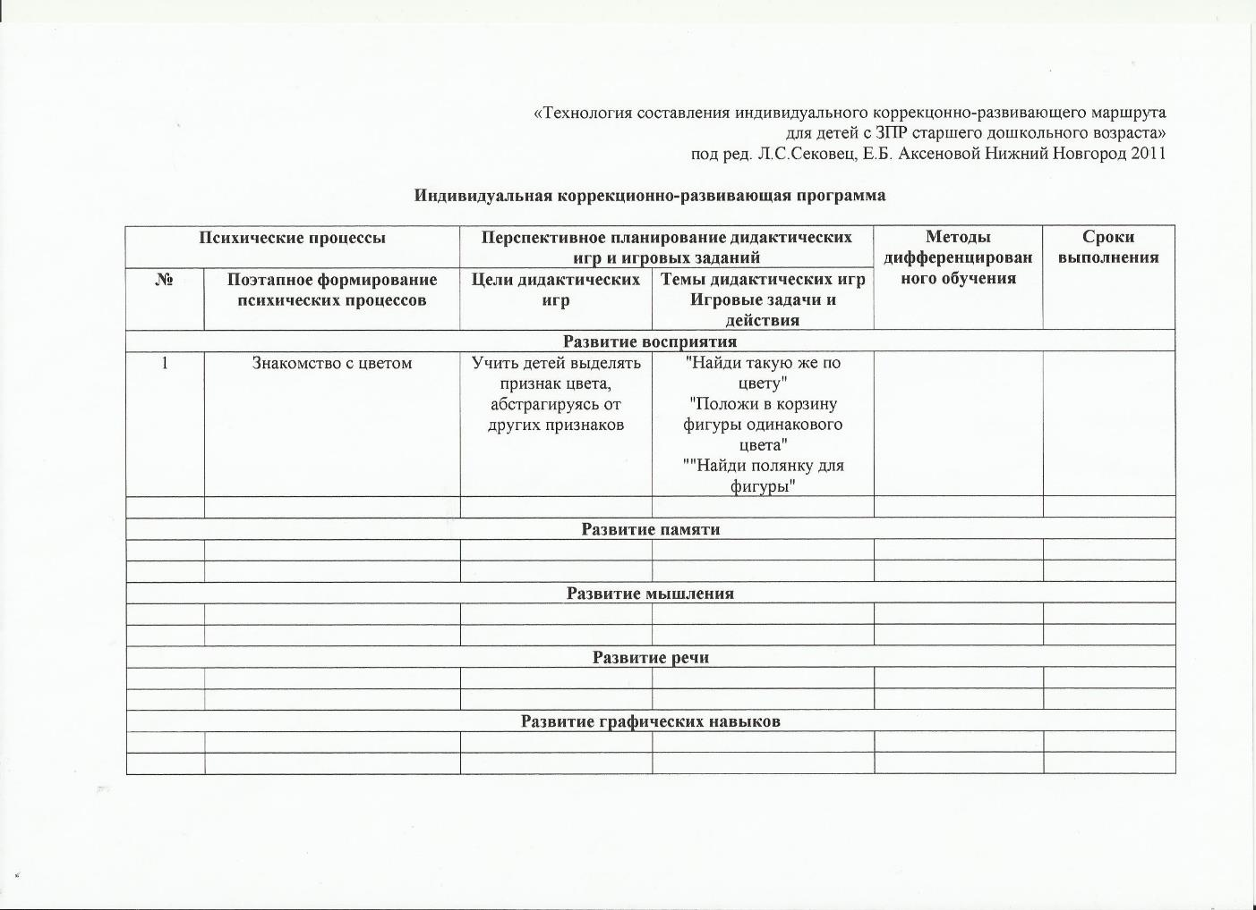

Slide 16
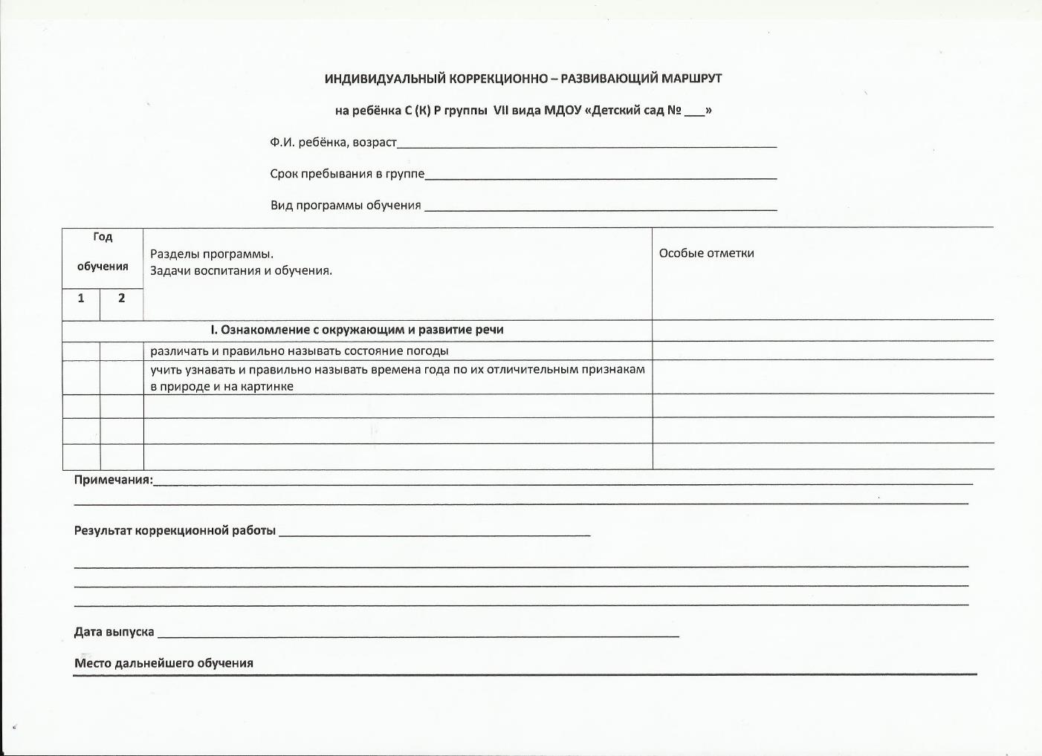

Slide 17
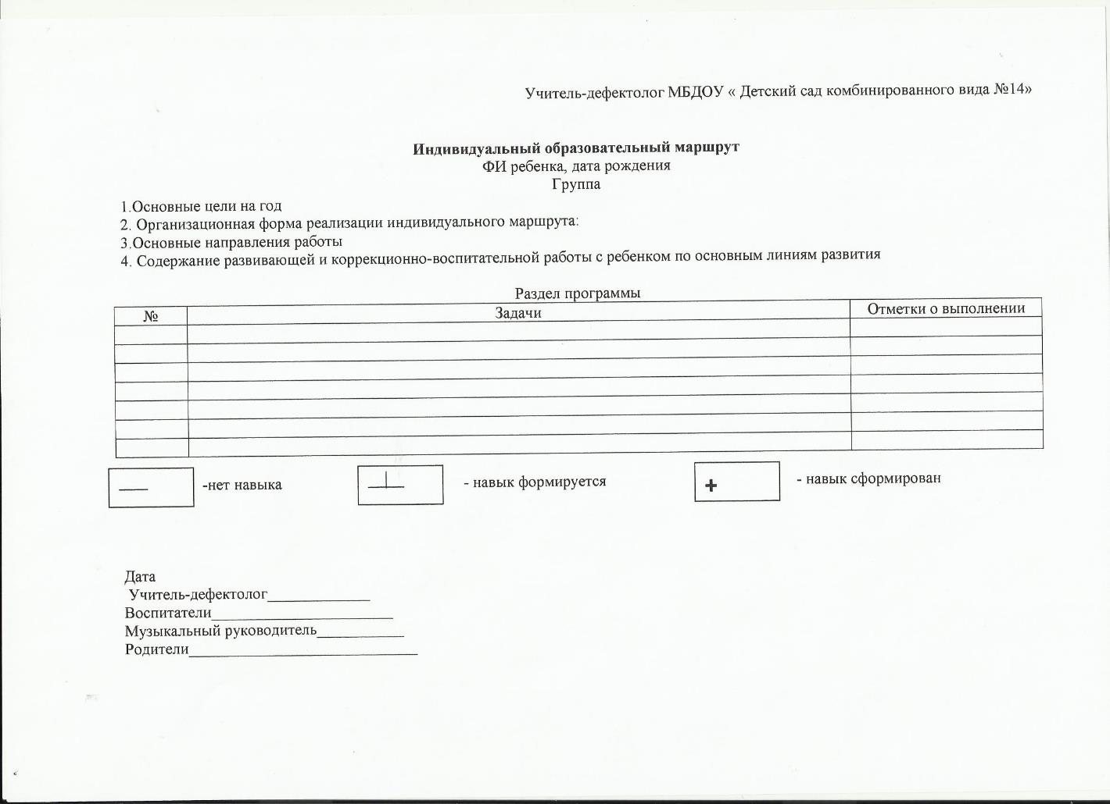

Slide 18
МБДОУ «Детский сад комбинированного вида №14:
9групп общеразвивающей направленности
1 группа компенсирующей направленности для детей с нарушениями опорно-двигательного аппарата
1 группа компенсирующей направленности для детей с нарушениями интеллекта (умственной отсталостью легкой степени)
1 группа комбинированной направленности для детей с нарушениями речи

Slide 19
Реализуемые программы:
"Коррекционно-развивающее обучение и воспитание" Программа дошкольных образовательных учреждений компенсирующего вида для детей с нарушениями интеллекта. Екжанова Е.А., Стребелева Е.А.
"Программа воспитания и обучения в детском саду" под ред.М.А. Васильевой и др.
"Родничок" Программа комплексной физической реабилитации детей с нарушением опорно-двигательного аппарата. под ред. Л.С. Сековец
«Воспитание и обучение детей дошкольного возраста с фонетико-фонематическим недоразвитием» Т.Б. Филичева, Г.В. Чиркина.

Slide 20
Алгоритм сопровождения
ПМПК
Базовая диагностика
ПМПк
Разработка ИОМ
Реализация ИОМ
Итоговая диагностика
ПМПК или ПМПк
(определение дальнейшего маршрута)

Slide 21
Задачи маршрута сопровождения.
развитие личности ребенка (с учетом его индивидуальных физических и умственных возможностей)
осуществление полноценной адаптации в группе сверстников
проведение коррекционно-педагогической, психологической работы с детьми
подготовка к школьному обучению
оказание помощи и поддержки родителям, консультирование по вопросам воспитания и развития ребенка

Slide 22
Папка индивидуального сопровождения:
Соглашение для родителей на организацию индивидуального образовательного сопровождения ребенка специалистами ДОУ
Общие данные о ребенке
Индивидуальная программа реабилитации ребенка-инвалида
Информация о специалистах, реализующих ИОМ
Выписка из протокола Городецкой ПМПК
Выписка из истории развития ребенка, лист медицинских заключений
Карта развития ребенка
Карты диагностического обследования
Индивидуальный образовательный маршрут
Взаимодействие с семьей
Психолого-педагогические характеристики на ребенка
Справка по результатам освоения программы за учебный год
Детские работы

Slide 23
Модель взаимодействия специалистов
:
Медицинское сопровождение
(врач-педиатр, медицинская сестра, психоневролог, массажист,физиосестра,инструктор ЛФК)
Осмотры детей
Антропометрические измерения
Лечебно-оздоровительная профилактика
Сезонная профилактика эпидемий гриппа и ОРВИ
Проведение медицинского массажа
Физиопроцедуры
Занятия ЛФК
Участие в ПМПк ДОУ
Контроль за организацией полноценного питания
Консультирование педагогов, родителей
Административное сопровождение
комплектование групп в соответствии с решением ПМПК
создание климата психологического комфорта для детей с ОВЗ
Формирование коррекционно-развивающей среды в группах
Ребенок с ОВЗ
Музыкальный руководитель:
педагогическая диагностика
музыкальные занятия
Индивидуальная коррекционная работа
коммуникативные игры, танцы
Праздники, развлечения
Работа с семьями
Учитель-дефектолог
диагностика психических процессов, познавательной деятельности
Разработка ИОМ, их реализация
Коррекционно-развивающая работа
оснащение и оформление кабинета
консультирование педагогов, родителей
Участие в ПМПк ДОУ
Представление детей на ПМПК
Психолого-педагогическое сопровождение
Педагог-психолог
Занятия в сенсорной комнате
Консультирование педагогов, родителей по запросу
Диагностическое обследование, коррекционные занятия по запросу
Воспитатели
Педагогическая диагностика
НОД
Создание предметно-развивающей коррекционной среды
коррекционная направленность режимных моментов
индивидуальная работа по заданию учителя -дефектолога
реализация ИОМ
работа с семьями
культурно - досуговая деятельность
Социальный педагог
Координирование сопровождения детей-инвалидов
Консультирование педагогов
Работа с семьями

Slide 24
Взаимодействие с социумом
Детская поликлиника
Реабилитационный центр для детей и подростков с ОВЗ
Центр социальной помощи семье и детям
Коррекционная школа Vвида
Детский музей на Купеческой, Музей добра
Ребенок с ОВЗ
Коррекционная школа Vlll вида
Городецкий Федоровский мужской монастырь
Центральная детская библиотека

Slide 25
Результативность работы
высокая посещаемость групп комбинированной и компенсирующей направленности
положительная динамика в освоении детьми программы
выпускники ДОУ продолжили свое обучение в массовых школах, школах 5 и 8 вида
родители получают надежду и уверенность в том, что их дети будут адаптированны к социуму.

Slide 26
Основные трудности в работе
Опыт работы детских садов мало освещен в литературе.
Недостаточное обеспечение необходимым количеством специалистов.
Недостаточное обеспечение специализированной литературой(методические разработки, диагностический инструментарий и т.д.)
Недостаточна материально-техническая база(специализированное игровое и дидактическое оборудование, специальная мебель, технические средства)
Отсутствуют курсы повышения квалификации для педагогов, работающих с детьми с ОВЗ

Slide 27
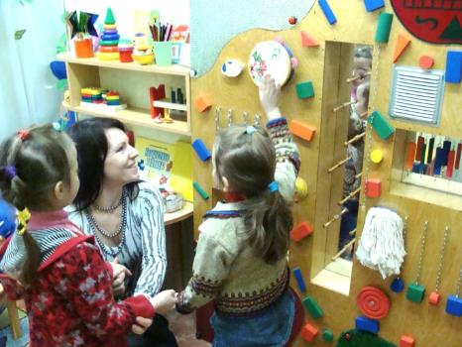
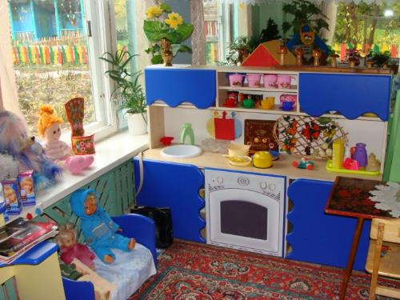
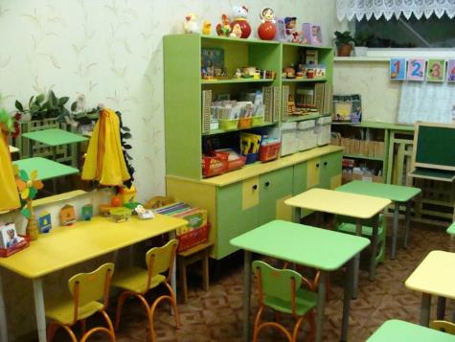
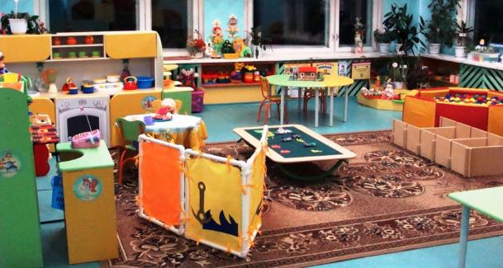
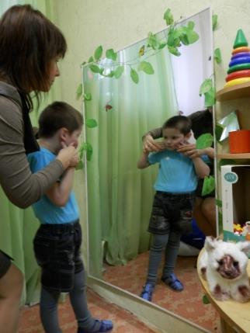
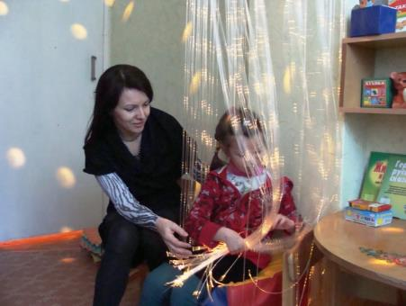
Развивающее пространство ДОУ

Slide 28
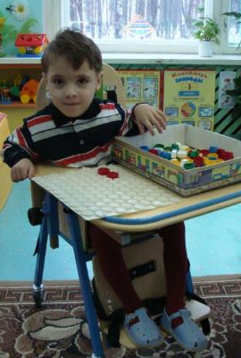
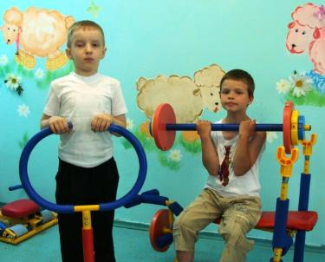
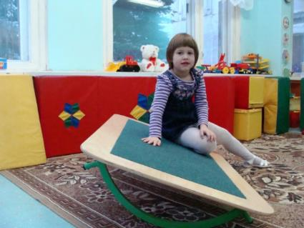
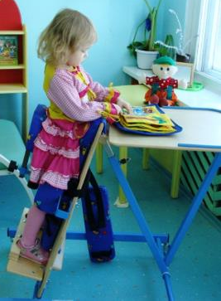
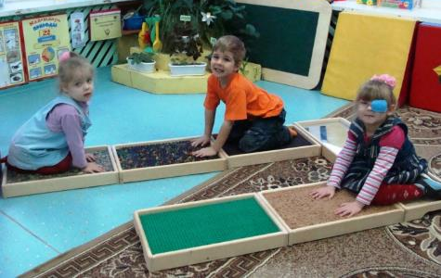
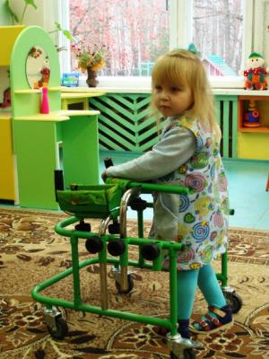
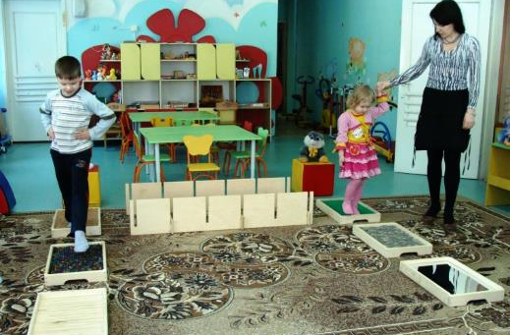
Специальное оборудование

Slide 29
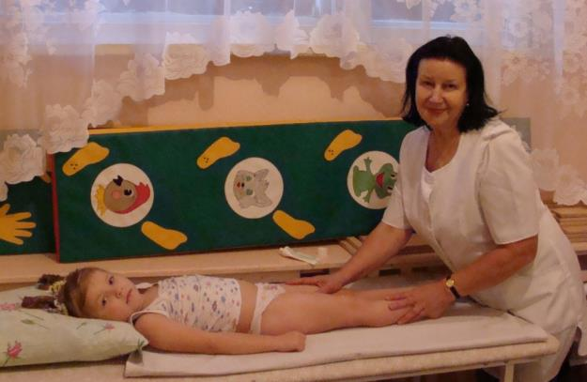
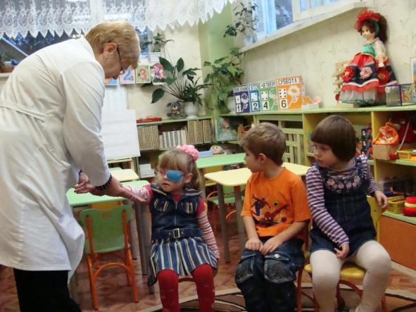
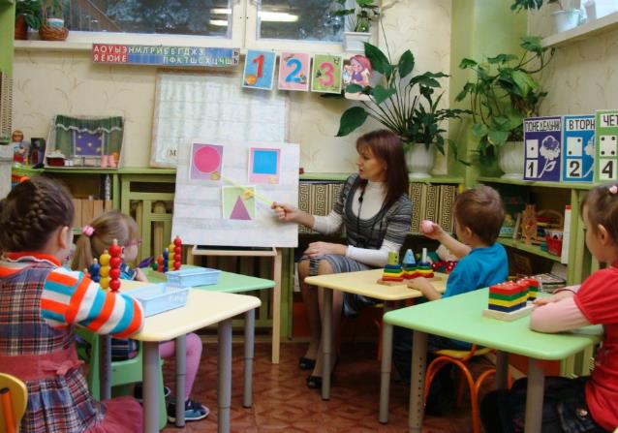
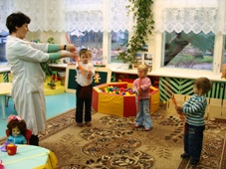
Лечебный массаж
Медицинский осмотр
Занятие с учителем-дефектологом
Комплекс ЛФК

Slide 30
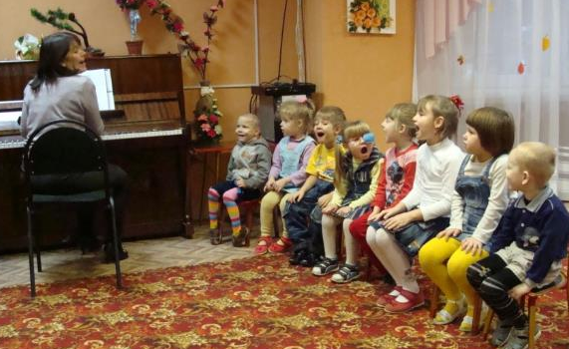
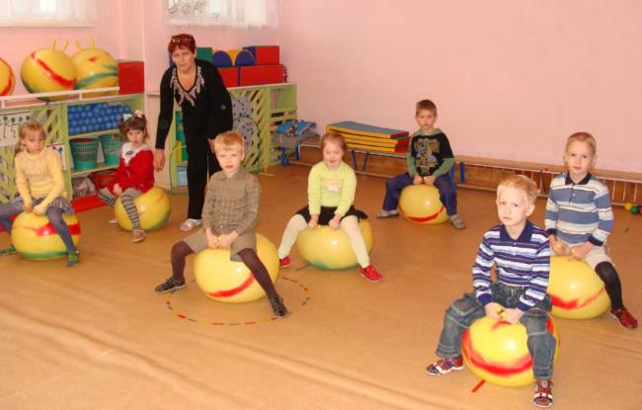
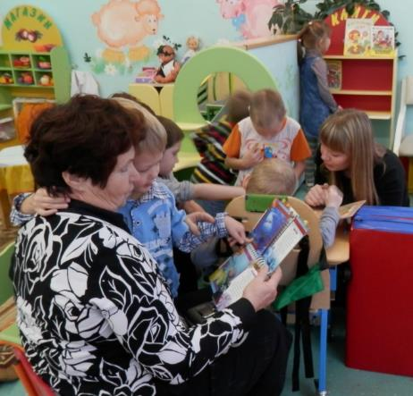
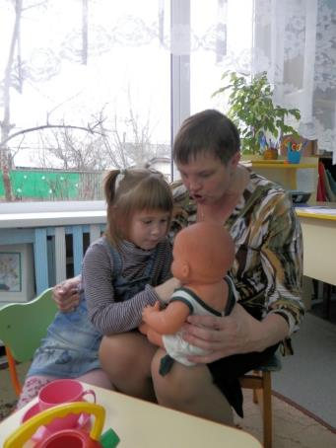
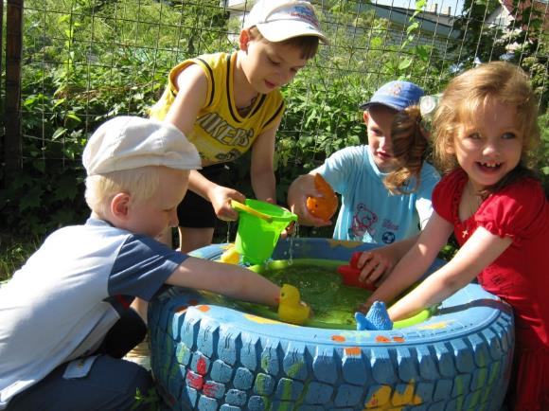
Музыкальные занятия
Физкультурные занятия
Занятия и игры с воспитателями

Slide 31
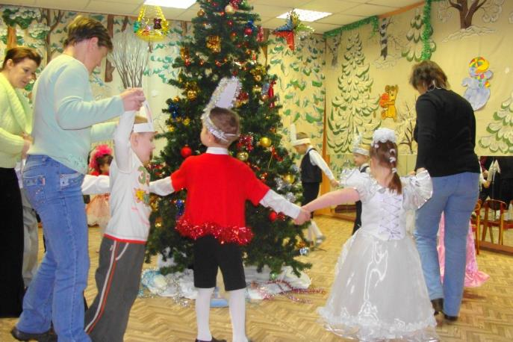
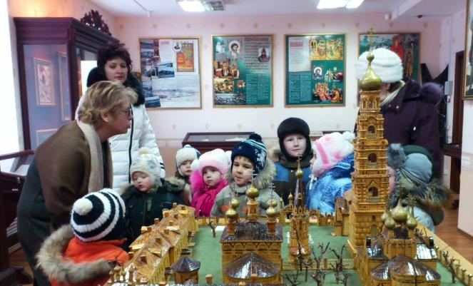
Взаимодействие с речевой школой
Взаимодействие с музеями
Взаимодействие с родителями

Slide 32
Спасибо за внимание!

